Slide 1
在自然界中，物质除稀有气体外，都不是以单原子分子的形式存在，而是以原子之间相互结合而成分子或晶体的形式存在。
例如：O₂是以两个氧原子结合而成的氧分子
Cu金属是以大量Cu原子结合而成的金属晶体。
原子结构只能从宏观上解释一些元素的金属性、非金属性及递变规律，无法解释物质的同素异性、同分异构现象。
物质的性质不仅与原子的结构有关，还与其分子结构或晶体结构有关。

Slide 2
分子的空间构型：
分子中原子不是杂乱无章的堆积在一起，而是按一定规律结合，空间呈一定几何形状。
分子
结构
离子键
共价键
金属键
化学键
分子之间还有较弱的分子间力或范德华力。
分子间或分子内某些基团之间会形成氢键。

Slide 3
第十章 分子结构
10.1 离子的电子构型与极化作用
10.2 键 参 数
10.3 共价键理论
10.4 分子间作用力和氢键
基本要求 本章作业

Slide 4
10.1 离子的电子构型与极化作用
一、离子的电子构型
2电子构型: (n-1)s²
8电子构型: (n-1)s²(n-1)p⁶
18电子构型: (n-1)s²(n-1)p⁶(n-1)d¹⁰
18+2电子构型: (n-1)s²(n-1)p⁶(n-1)d¹⁰ns²
9～17电子构型: (n-1)s²(n-1)p⁶(n-1)d^{1～9}

Slide 5
二、离子的极化
P274
离子可以看成一个带电的球体，在外加电场的作用下，核外电子的运动状态会发生变化，离子中的电子云被电场的正极吸引，原子核受负极吸引，从而使离子中的正、负电荷中心不重合，这种现象称为离子的极化。
离子是原子失去电子或得到电子后的带电体,它可以产生电场。由于这种电场的作用,会使得其周围带异性电荷的离子的电子云发生变形而被极化。
不同离子的极化强度不同,取决于:
1）离子的极化力, 2）离子的变形性

Slide 6
由于正离子的核电荷数大于核外的电子数，核对外层电子的吸引能力大，离子的半径小，产生的电场强，且本身的变形性小，通常只讨论正离子的极化能力大小。
离子的极化力：离子产生电场强度的大小，产生的电场强度越大，离子的极化力越大。取决于(1)离子的半径：半径小，极化力大；(2)离子的电荷：电荷越高，极化力越强；(3)离子的电子构型：18、18+2、2电子构型>9~17电子构型>8电子构型
由于负离子核外电子数大于核电荷数，其价电子层中有较多的电子，离子的电子云变形性大，易于被诱导产生诱导偶极，因此通常只考虑负离子的变形性。
离子的变形性：离子在电场中电子云变形的难易。取决于(1)离子半径：电子层越多，半径越大，变形性越大；(2)离子电荷：负离子电荷越高，变形性越大，正离子相反；(3)电子构型:18+2、18、9~17电子构型>8电子构型>2电子构型

Slide 7
一般：正离子半径小,负离子半径大,正离子极化力大,负离子变形性大。通常考虑的是负离子在正离子产生的电场中的极化,即正离子使负离子极化。
如果正离子也有一定的变形性，也可被负离子极化，极化后的正离子反过来又会增强对负离子的极化——附加极化。
随极化作用的增强，负离子电子云明显向正离子方向移动,使原子轨道重叠的部分增加,离子键向共价键过渡。

Slide 8
离子极化对化合物性质的影响：
(1)离子极化对键型的影响
阴、阳离子结合时，若无极化作用，则形成离子键，但离子极化作用不同程度地存在于阳、阴离子之间。当极化力强、变形性大的阳离子与变形性大的阴离子接触时，阴离子的电子云会向阳离子方向偏移，同时，阳离子的电子云也会发生相应变形。导致阳、阴离子外层轨道不同程度地发生重叠现象，核间距缩短，键的极性减弱，从而使键型从离子键向共价键过渡。
AgF AgCl AgBr AgI
离子键 过渡键型 共价键
极化作用增强，键的共价性增强

Slide 9
(2)离子极化对溶解度的影响
离子间极化作用越强，化学键的共价成分越多，物质在水中的溶解度越小。
如： AgF、AgCl、AgBr、AgI溶解度减小。
又如：CuCl与NaCl，阳离子电荷相同，半径相近，但是Cu⁺(18电子构型)极化作用大于Na⁺(8电子构型)，所以，CuCl的溶解度小于NaCl。
(3)离子极化对化合物颜色的影响
AgF、AgCl、AgBr、AgI的极化作用依次增强，其颜色依次加深
(4)离子极化对化合物热稳定性的影响
极化作用增强，热稳定性减弱，
阳离子的极化作用：Be²⁺>Mg²⁺>Ca²⁺>Sr²⁺>Ba²⁺,
而其热稳定性：BeCO₃< MgCO₃< CaCO₃< SrCO₃<BaCO₃

Slide 10
10.2 键 参 数
P300
化学键的性质可以用某些物理量描述：键能、键长、键角。
键能
气态分子，每断裂单位物质的量的某化学键所需要的能量称为化学键的键能，用符号E表示。
298.15K
标准态下
HCl(g) H(g) + Cl(g)
298.15K，标准态下，HCl的键能 E^{θ}(H-Cl)=431kJ·mol⁻¹
对于双原子分子：键能在数值上等于键的离解能D
298.15K
标准态下
H₂(g) 2H(g)
E^{θ}(H-H)= D^{θ}(H-H)=436 kJ·mol⁻¹

Slide 11
对于多原子分子：键能与键的离解能是不同的。
例如： CH₄ 有四个C-H键
则：
C-H键能是C-H键逐级离解能的平均值。
根据能量守恒原理：断裂一个化学键所需的能量与形成该键时所释放出来的能量是相等的。因此，键能可作为衡量化学键牢固程度的键参数。键能越大，键越牢固，越不易断裂。

Slide 12
键长
分子内成键两原子核之间的平衡距离称为键长或核间距，用L表示。
键长数据可用分子光谱或x射线衍射方法测得：
E^{θ}键能(kJ·mol⁻¹) L 键长(pm)
C-C 356 154
C=C 598 134
C≡C 813 120
两个相同原子之间形成不同的化学键，其键长越短，键能越大，键就越牢固。
两个相同原子所形成的共价单键键长的一半即为该原子的共价半径。两个不同原子所形成的共价单键的键长为共价半径之和。

Slide 13
键角
在分子中两个相邻化学键之间的夹角称为键角，用θ表示。
例如：水分子
知道一个分子中键长和键角的数据，即可确定分子的空间几何构型。H₂O为V型。
H
104.5°
H
O
95.8 pm
N
180°
O——C——O
101.9pm
107.18°
116 pm
H
H
H
可见，键角和键长是描述分子几何结构的两个要素。

Slide 14
10.3 共价键理论
P279
1914~1916年间，Lewis(美)提出了“共价键”的设想，认为分子中每个原子应具有稳定的稀有气体原子的电子层结构，但这种稳定结构不一定通过电子的转移来实现，而是通过原子间共用一对或若干对电子来实现，即形成共价键。
1927年德国化学家Heitler和London应用量子力学研究氢分子结构以后，对共价键的本质有了初步了解。
共价键理论：
（1）价键理论
（2）杂化轨道理论
（3）分子轨道理论

Slide 15
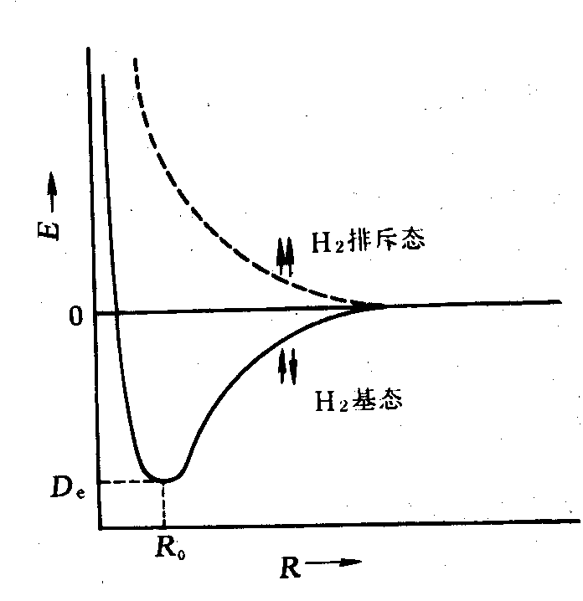
一、价键理论——电子配对理论(VB理论)
共价键的形成
当两个氢原子从远处相互靠近时：
(1)两电子自旋相反：
有能量最低点
(2)两电子自旋相同：
越近能量越高
自旋相反时可以形成稳定H₂分子。自旋相同时，能量升高，无法成键。

Slide 16
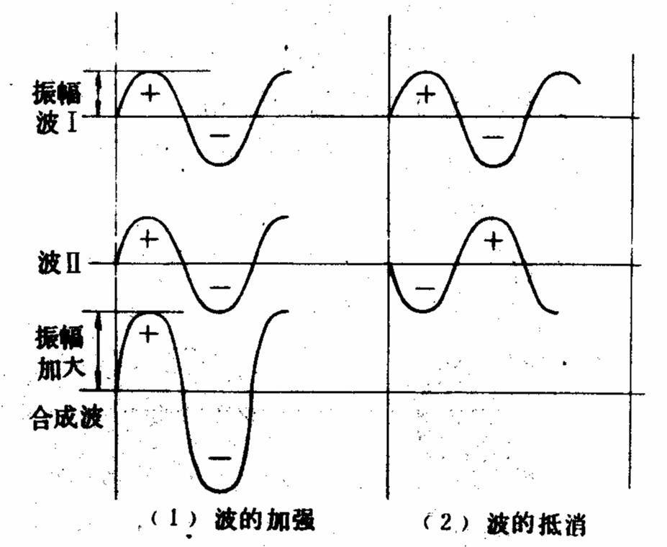
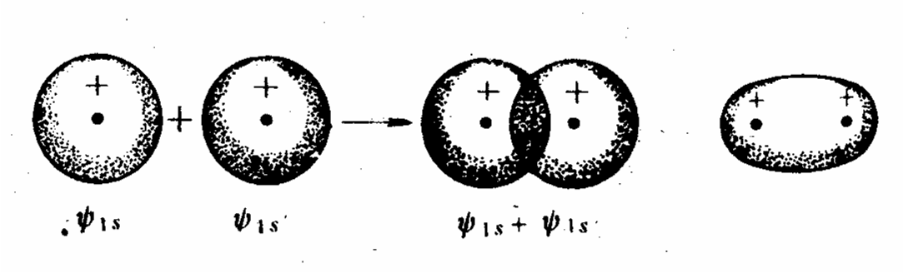
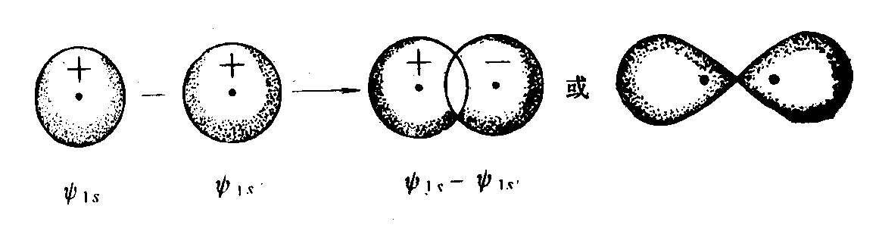
原子成键时，外层电子的运动状态、运动区域将发生变化，实质上是两原子波函数的叠加。叠加的结果：
（1）当两波函数符号相同时，相互增强，两核间电子云密集，形成稳定的共价键，叠加越多，键越稳定
（2）当两波函数符号相反时，相互抵消，两核间电子云密度为零，不能形成化学键

Slide 17


两个原子轨道以对称性相同的部分重叠时，在原子轨道的重叠处电子出现的几率密度增加，系统的能量降低，可以形成共价键，这种对称性相同的原子轨道重叠称为有效重叠或正重叠。
两个原子轨道重叠时，其对称性不匹配，在原子轨道的重叠处电子出现的几率密度降低，系统的能量升高，不能形成共价键，这种原子轨道重叠形式称为无效重叠或负重叠。

Slide 18
价键理论的基本要点
（1）具有自旋相反单电子的原子相互接近时，可以配对构成共价键，形成共价键的电子是运动的，在核间有较大的几率分布，此时系统的能量降低。
（2）组成共价键的两个电子所占的原子轨道重叠越多，形成的共价键越稳定，系统的能量越低——原子轨道最大重叠原理。
共价键的本质
当具有自旋反平行成单电子的两个成键原子相互接近时，由于原子轨道的正正重叠（或负负重叠），核间产生电子云密度较大的区域，相当于形成了一个“电子桥”，把两个带正电的核吸引在一起，体系能量下降，可形成稳定的分子，这种结合力就是共价键。可见共价键的本质既是电性的又是波性的。

Slide 19
共价键的特征
原子间成键是两个原子的未成对电子的配对，每个原子的未成对电子数是一定的，可提供的成键轨道数也是一定的，所以，最多成键数也是一定的 。
一个原子有几个未成对的价电子，一般只能和几个自旋方向相反的电子配对成键，即共价键的“饱和性”
单键：两个原子之间若只有一对共用电子，形成的化学键称为单键。
H-H
H₂C=CH₂
N N
双键：若两个原子间有两对共用电子对，形成的化学键称为双键。
叁键：若两个原子间有三对共用电子对，形成的化学键称为三键。

Slide 20
原子中有些本来成对的价电子，在特定条件下(外电子层有空轨道，可容纳因拆开电子对而增加的成单电子；同它相化合的原子必须是电负性大的元素，有很强的结合电子的能力)，也可将成对电子拆开参与成键。
₁₆S 1s²2s²2p⁶3s²3p⁴
3s
3p
3d
遇上电负性大的F原子时，价电子对可以拆开
3s
3p
3d
从而可以与6个F原子的未成对电子配对成键，形成SF₆分子

Slide 21
形成共价键时，按照原子轨道最大重叠原理，成键电子的原子轨道只有沿着轨道伸展方向进行重叠(s-s轨道重叠例外)，才能实现最大限度的重叠，这就决定了共价键的方向性。
y
例如：水分子中
H
₈O 1s²2s²2p⁴
H
x
1s
2s
2p
2p_{x}、2p_{y}二个未成对的电子，两个氢原子的1s轨道只有从x轴、y轴接近氧原子的p_{x}、p_{y}轨道才能使电子云最大程度的重叠。
两个共价键的夹角似应等于90°，实际测量H-O-H键角为104.5°，这需要有补充理论对共价键的方向性作进一步说明。

Slide 22
共价键的类型
1、按极性分类
强极性键：H₂O、HCl
极性共价键
非极性共价键：H₂、Cl₂、N₂
弱极性键：H₂S、HI
共价键

Slide 23
2、按原子轨道重叠方式不同分类
(1) σ 键
σ 键
如果原子轨道按“头碰头”的方式发生轨道重叠，轨道重叠部分沿着键轴呈圆柱形对称，这种共价键称为σ 键。
(2) π 键
π 键
如果原子轨道按“肩并肩”的方式发生轨道重叠，轨道重叠部分对通过键轴的一个平面具有镜面反对称，这种共价键称为π 键。

Slide 24
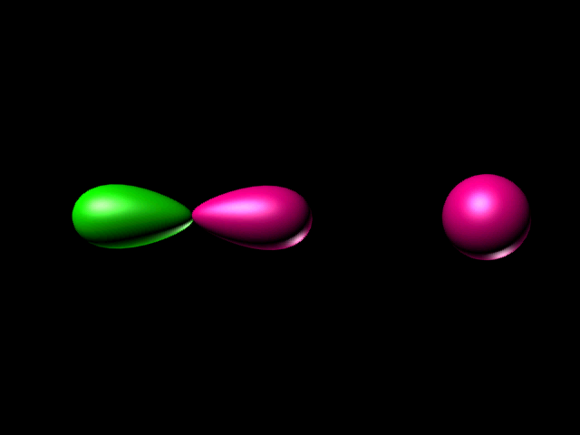
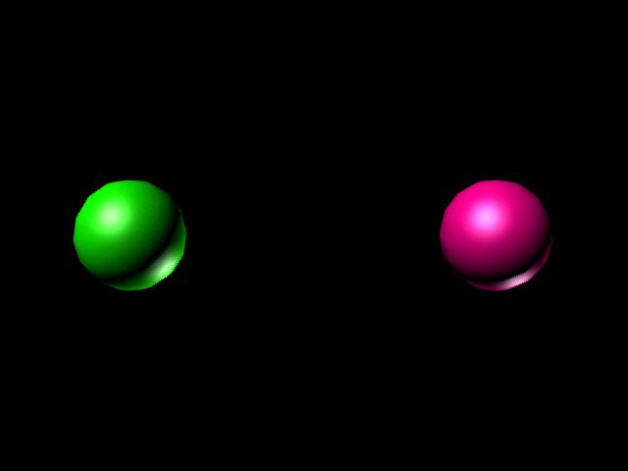
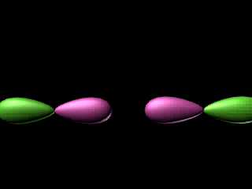
σ键：头碰头

Slide 25
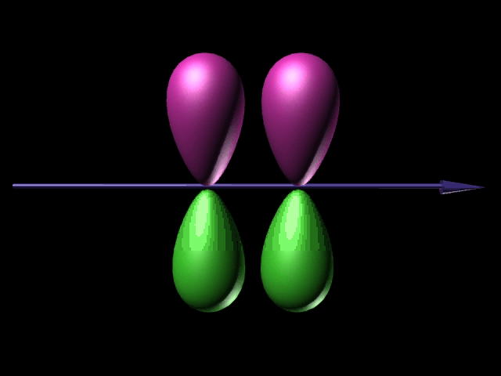
π键：肩并肩

Slide 26
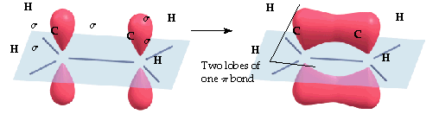

乙烯
乙炔
σ键电子云重叠多，π键电子云重叠少，所以一般σ键比π键键能大， π电子比σ电子活跃，易参与化学反应。

Slide 27
3、按共用电子对提供方式不同分类
（1）正常共价键
正常共价键
共价键的共用电子对是由成键的两个原子各提供1个电子所组成的，称为正常共价键。
(2) 配位共价键
配位共价键
共价键的共用电子对是由成键的两个原子中的一个原子提供的，称为配位共价键或配位键，提供电子对的原子为电子对的给予体，接受电子对的原子为电子对接受体。

Slide 28
配位键
形成条件：成键原子一方有孤对电子,另一方有空道。
例：
NH₄⁺
CO
+
(N)2p³
(H⁺)1s⁰
配位键一旦形成，与正常的共价键没有区别,NH₄⁺ 中，四个N-H键完全相同，CO分子中的两个π 键也完全相同。

Slide 29
价键理论的局限性
价键理论能较好地说明不少双原子分子（H₂、Cl₂、N₂、CO、HCl）价键的形成，但在解释多原子分子的价键形成以及几何构型时，遇到了困难。
甲烷（CH₄）经实验证明其空间结构为：正四面体，四个C-H键是等同的（键长、键能）,键角均为109°28´。
用价键理论解释：
C的电子结构1s²2s²2p²，其价电子结构：
2s 2p
（1）C只有两个未成对电子，只能与H形成两个共价
键，且键角应为90。左右。
与实验不符

Slide 30
（2）若设想2p轨道能量比2s稍高一点儿，2s中的一个电子被激发到2p轨道，使价层内具有四个未成对电子
2s 2p
这样，可以和H原子形成四个C-H键，从能量角度来说，2s电子激发到2p所需能量，可以被形成四个C-H键后放出能量所补偿，但四个C-H键是不完全等同的：三个 p 电子构成三个C-H键且成90°，一个s电子构成一个C-H键。
与实验不符
因此，价键理论有其局限性。
为解决这一问题，Pauling提出了杂化轨道理论(hybridization)，丰富和发展了价键理论。

Slide 31
二、杂化轨道理论
P285
在同一原子中能量相近的不同类型（spd….)的几个原子轨道波函数可以相互叠加而形成同等数目的能量完全相同的杂化原子轨道。
杂化轨道理论基本要点
原子在形成分子时，价层中若干个能级相近的原子轨道重新组合成一组利于成键的新轨道，这种重新组合称杂化，杂化后的原子轨道——杂化轨道；
杂化前后轨道数目不变；
杂化后轨道伸展方向，形状发生改变。
杂化轨道比原来未杂化的轨道成键能力强，形成化学键的键能大，生成的分子更稳定。

Slide 32
杂化轨道类型
根据组成杂化轨道的原子轨道的种类和数量不同，可以组成不同类型的杂化轨道。
sp 杂化
同一原子内一个ns轨道和一个np轨道发生杂化，称为sp杂化，杂化后组成的轨道称为sp杂化轨道，sp杂化只能得到两个sp杂化轨道，每个sp杂化轨道都含有 s轨道， p轨道成分，sp杂化轨道的空间构型为直线形。
例如： BeH₂
₄Be 1s²2s²
————
两个能量等同的sp杂化轨道

Slide 33
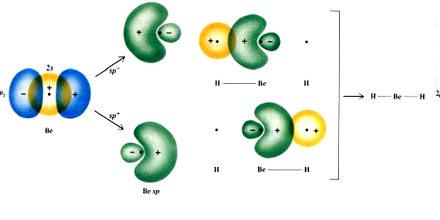
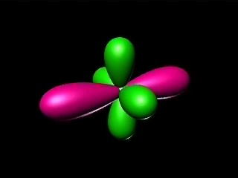
Be采用sp杂化
生成BeH₂

Slide 34
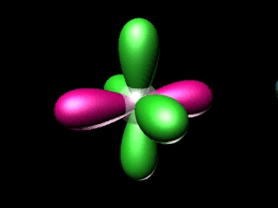
BeH₂的形成

Slide 35
成键时两个杂化轨道比较大的一头分别与H原子的s轨道重叠，形成两个 sp-s重叠的σ键，由于两个sp杂化轨道的夹角为 180°因此形成的H-Be-H分子的空间结构为直线型。
周期表中IIB的Zn、Cd、Hg的某些共价化合物多为sp杂化。

Slide 36
sp²杂化
同一原子内由一个ns轨道和两个np轨道发生杂化，称为sp²杂化，杂化后的轨道称sp²杂化轨道。得到三个sp²杂化轨道，其中每个sp²杂化轨道都含有 s和 p轨道成分，杂化轨道间的夹角为120°，因此，sp²杂化轨道的空间构型为平面三角形。
例如： BF₃
₅B 1s²2s²2p¹
——————
三个能量等同的sp²杂化轨道

Slide 37
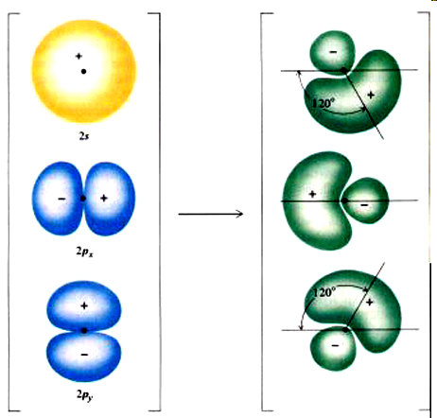
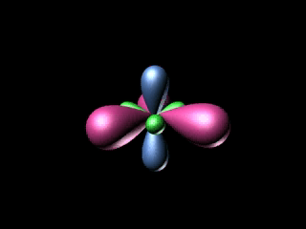

Slide 38
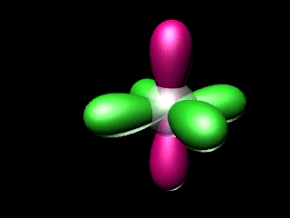
BF₃的形成

Slide 39
成键时三个杂化轨道比较大的一头分别与三个F原子的p轨道重叠，形成三个 sp²-p重叠的σ键，由于三个sp²杂化轨道处于同一平面上，且轨道夹角为 120°，因此形成的BF₃分子的空间结构为平面三角形的结构，这个推测与实验测定的结果完全一致。
sp³杂化
同一原子内由一个ns轨道和三个np轨道发生杂化，称为sp³杂化，杂化后的轨道称sp³杂化轨道。得到四个sp³杂化轨道，其中每个sp³杂化轨道都含有 s和 p轨道成分，杂化轨道间的夹角为109°28´，因此，sp³杂化轨道的空间构型为四面体型。

Slide 40
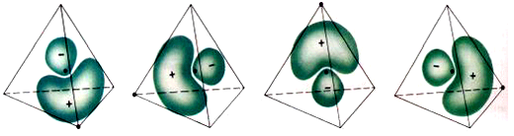
例如：CH₄
₆C 1s²2s²2p²
————————
四个能量等同的sp³杂化轨道
四个sp³杂化轨道

Slide 41
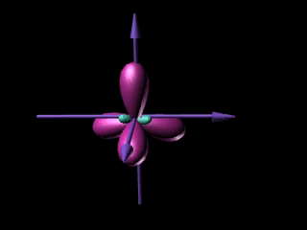

Slide 42
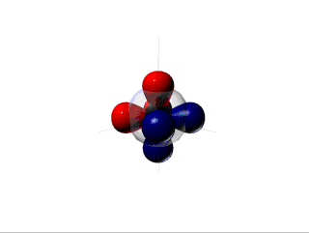
CH₄的形成
CH₄、CCl₄、CF₄、SiH₄、SiCl₄等均为sp³杂化。

Slide 43
等性杂化
参与轨道杂化的原子轨道均为具有未成对电子的原子轨道，这种杂化称为等性杂化。等性杂化轨道所包含的s、p轨道成分是完全相同的，能量也相同，所不同的只是各自的空间取向不同。
在BeH₂分子中，中心原子为 sp等性杂化。
在BF₃分子中，中心原子为 sp²等性杂化。
在CH₄分子中，中心原子为 sp³等性杂化。
不等性杂化
参与轨道杂化的原子轨道中不仅包含未成对电子的原子轨道，也包含成对电子的原子轨道，这种杂化称为不等性杂化。

Slide 44
不等性sp³杂化
••
₇N 1s²2s²2p³
2p
sp³
2s
四个sp³杂化轨道中有一个被一对电子占据不参加成键且靠近N，其电子云在N原子外占据较大的空间，对三个N-H键的电子云有较大的静电排斥力， 使键角从109°28´ 压缩至107°18´使NH₃呈三角锥形。由于孤对电子所在轨道含有较多的s轨道成分，而其余三个杂化轨道含有较多p轨道成分，使四个sp³杂化轨道不完全等同，即不等性杂化。

Slide 45
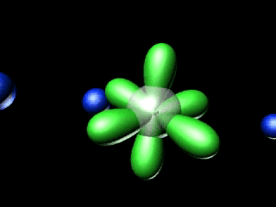
NH₃的形成

Slide 46
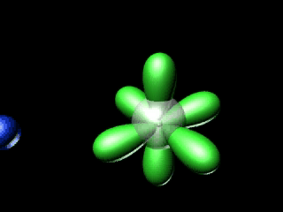
••
••
H₂O
₈O 1s²2s²2p⁴

Slide 47
几 种 s-p 杂 化 轨 道
杂化类型 sp sp² sp³
杂化轨道几何构型 直线形 三角形 四面体
杂化轨道中孤对电子对数 0 0 0 1 2
分子几何构型 直线形 正三角形 正四面体 三角锥 V形
键角 180° 120° 109°28′ 107°18′ 104°45′
CO₂ BF₃ CH₄ NH₃ H₂O
BeCl₂ BCl₃ CCl₄ PH₃ H₂S
实例 HgCl₂ CO₃²⁻ CHCl₃(变)
C₂H₂ NO₃⁻ SO₄²⁻
Ag(NH₃)₂⁺ CH₂O SiH₄

Slide 48
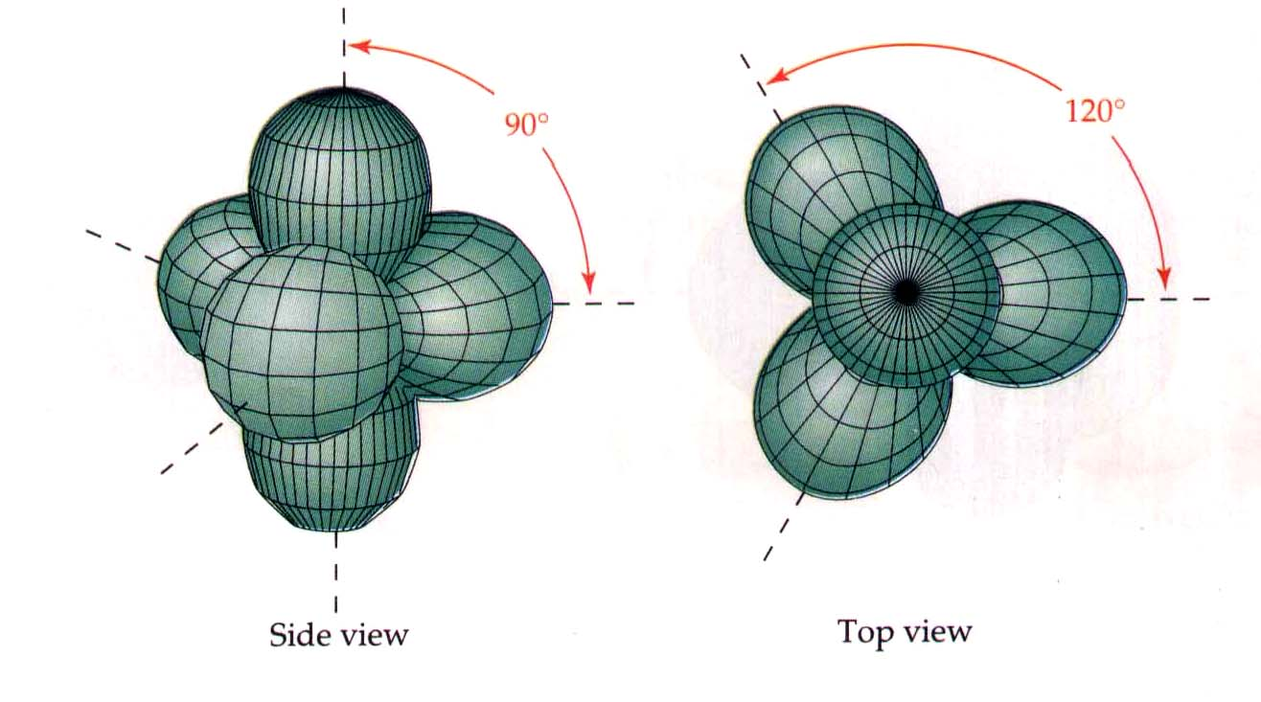
sp³d杂化
sp³d杂化分子：三角双锥形，如：PCl₅
₁₅p 1s²2s²2p⁶3s²3p³
激发、杂化
3d
3d
3p
sp³d
3s
p

Slide 49
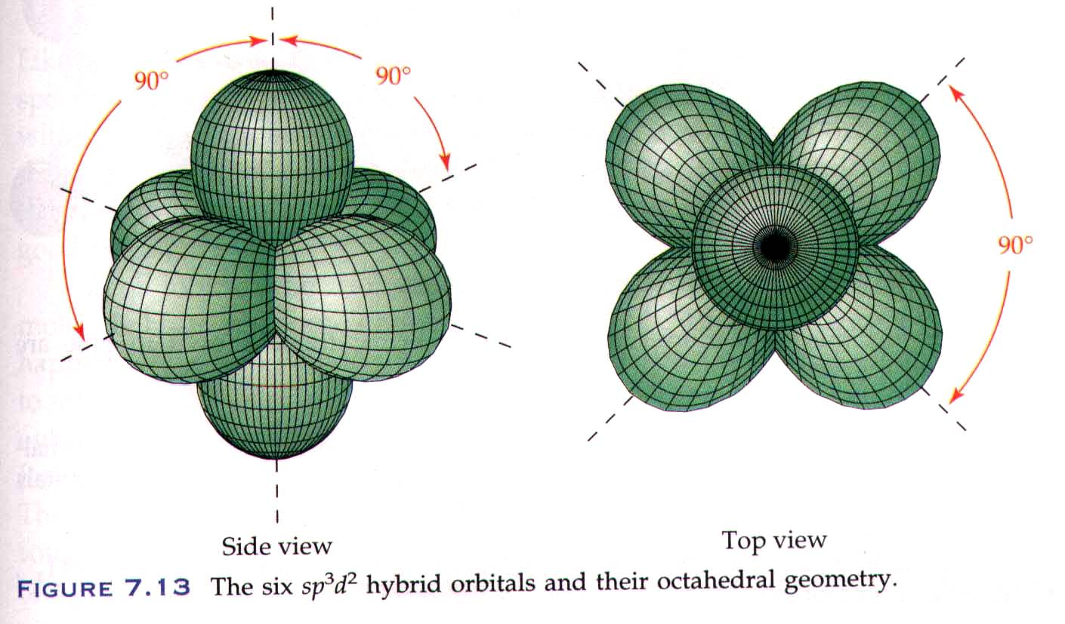
sp³d²杂化
sp³d²杂化分子：正八面体，如：SF₆
₁₆S 1s²2s²2p⁶3s²3p⁴
激发、杂化
3d
3d
3s
3p
sp³d²
s
1

Slide 50
例题：解释
的分子构型
已知:
均为直线型
H
H
的构型为
C = C
H
H
H-C C-H
O C O

Slide 51
杂化轨道理论是价键理论的重要补充，满意的解释了一些分子的结构和几何构型。
为什么要杂化？
-
+
+
-
+
+
+
对于一个未知结构的分子，中心原子到底是以何种杂化轨道参与成键的呢？
s p_{x} s
sp s
杂化后成键时波函数能更多的叠加，体系的能量更低，易形成稳定的化学键，这就是杂化的目的。
为什么能够杂化呢？
微扰
-
+
+
-
+
-
+
+
+
激发

Slide 52
三、价层电子对互斥理论(VSEPR法)
P283
1940年由西奇威克( Sidgwick N V)和鲍威尔(Powell H M)提出，后经吉莱斯皮(Gillespie R J)和尼霍姆(Nyholm R S)于1957年发展起来的一种在概念上较为简单又能比较准确地判断分子几何构型的新理论，称为价层电子对互斥理论( VSEPR , valence-shell electron-pair repulsion 的字首缩写)。是判断分子几何构型中比较成功的一种理论。
一个共价分子的空间几何构型取决于中心原子周围价层电子对排布的几何构型，这又主要决定于中心原子的价电子层中的电子对。

Slide 53
基本要点
1. 中心原子价层电子对数目等于形成σ键的电子对和价层的孤电子对数目之和：
VP = BP + LP
(价层)
(成键)
(孤对)
2.价层电子对尽可能远离,以使斥力最小,但同时又都受中心原子的吸引,二力平衡时决定了各价层电子对的位置
3.价层电子对间斥力大小顺序: LP-LP > LP-BP > BP-BP
价层电子对间夹角大小顺序: LP-LP > LP-BP > BP-BP
4.与中心原子键合的原子电负性不同会造成键合电子对离中心原子的远近不同。

Slide 54
推测 AXn型空间结构的方法
(1)确定中心原子A的价层电子对数VP
原则:①确定σ键电子对数：等于与中心原子成键的配位原子数目(BP)，即n值
②确定孤电子对数(LP)
若出现小数(如1.5), 则进为整数（2）。
③价电子对数目(VP)：
VP = BP + LP

Slide 55
例：SO₂
₁₆S [Ne]3s²3p⁴
₈O [He]2s²2p⁴
BP = n = 2
LP = 1/2(6-2×2-0) = 1
VP = BP + LP = 3
NH₄⁺
₇N [He]2s²2p³
BP = n = 4
LP = 1/2(5-4×1-1) = 0
VP = BP + LP = 4
PO₄³⁻
₁₅P [Ne]3s²3p³
₈O [He]2s²2p⁴
BP = n = 4
LP = 1/2(5-4×2-(-3)) = 0
VP = BP + LP = 4
VP( HNO₃)= 3 + 1/2 [5-(2×3-1)]=3

Slide 56
(2) 确定AX_{n}型分子（或离子）价层电子对几何构型
:
:
VP=2 直线形
A
相当于sp杂化
:
VP=3 平面三角形
A
相当于sp²杂化
:
:
:
VP=4 正四面体
相当于sp³杂化
A
:
:
:
:
:
VP=5 三角双锥
:
A
相当于sp³d杂化
:
:
:
:
:
VP=6 正八面体
A
相当于sp³d²杂化
:
:
:

Slide 57
例：确定下列分子的空间构型
VP= 2+1/2 (2-2)=2
H
Be
H
直线型
CO₂
VP= 2+1/2 (4-2×2)=2
O
C
O
VP= 3+1/2 (3-3)=3
平面正三角型
VP=4+1/2 (4-4)=4
正四面体型
VP=5+1/2(5-5)=5
三角双锥型
VP=6+1/2(6-6)=6
正八面体型
孤电子对数等于零，分子构型与价层电子对构型一致，相当于等性杂化轨道

Slide 58
例：确定下列分子的空间构型
O
V形
H₂O
VP= 2+1/2 (6-2)=4
H
H
N
三角锥形
NH₃
VP= 3+1/2 (5-3)=4
H
H
H
N
NO₂
VP= 2+1/2 (5-2×2)=3
V形
O
O
F
XeF₄
VP= 4+1/2 (8-4)=6
F
四方形
F
Xe
F
-
ClO₃⁻
三角锥形
Cl
VP= 3+1/2 (7-2×3+1)=4
O
O
O

Slide 59
孤电子对数不等于零，相当于不等性杂化轨道，其位置会影响分子的空间构型，而孤对电子总是处于斥力最小的位置。
斥力：孤电子对之间 > 孤电子对与键电子对之间 > 键电子对之间
电子对间角度大于90度时，斥力可忽略。
例如：推测IF₂⁻几何构型
₅₃I [Kr]5s²5p⁵
₉F [He]2s²2p⁵
BP = n = 2
LP = 1/2(7-2×1-(-1)) = 3
VP = BP + LP = 5
五对电子以三角双锥的方式排布

Slide 60
IF₂⁻可能的三种空间构型：
F
••
F
••
F
F
I
I
I
••
••
F
••
••
••
F
••
••
（1）
（2）
（3）
孤电子对之间斥力越小，越稳定，
所以，（1）构型最稳定，IF₂⁻的构型为直线型。

Slide 61
进一步讨论
（1）重键的影响
①当分子中有 π 键时, π 键应排在相当于孤对电子的位置
由于π键电子云在中心原子周围占据的空间比单键电子云大些，使斥力大小顺序为：叁键>双键>单键
在推测大致构型时，可忽略重键和单键的区别，把重键当作单键处理。
F
F
例如:SOF₄
S = O
VP=5+1/2 (6-4-2)=5
F
F
② π 键会使键角改变
Cl
COCl₂
C = O
VP=3+1/2(4-2-2)=3
Cl

Slide 62
（2）电负性的影响
若中心原子相同，键电子对之间的斥力随着配位原子电负性增加而减少，因而键角也减少。
例如： NF₃与NH₃分子比较
:
:
N
N
H
H
F
F
H
F
VP=3+1/2(5-3)=4
VP=3+1/2(5-3)=4
若配位体相同，键电子对之间的斥力随着中心原子电负性增加而增大，因而键角则增大。
分子 SbH₃ AsH₃ PH₃ NH₃
中心原子电负性 1.9 2.0 2.1 3.0
键角 91°18′ 91°50′ 93°18′ 107°18′

Slide 63
价层电子对与分子几何构型的对应关系
价层电子
对数
价层电子对
几何分布
键电子
对数
孤电子
对数
分子几何构型
实例
2 直线形 2 0 直线形 HgCl₂、CO₂
3 0 平面正三角形 BF₃、SO₃
2 1 V形 PbCl₂、SO₂
3
平面三角形
4 0 正四面体形 CH₄、SO₄²⁻
3 1 三角锥形 NH₃、SO₃²⁻
2 2 V形 H₂O、ClO₂⁻
4
正四面体形
5 0 三角双锥形 PCl₅
4 1 四面体形 SF₄、TeCl₄
3 2 T形 ClF₃、BrF₃
2 3 直线形 XeF₂、I₃⁻
5
三角双锥形
6 0 正八面体形 SF₆、[FeF₆]³⁻
5 1 四棱锥形 IF₅、[SbF₅]²⁻
4 2 四方形 XeF₄、ICl₄⁻
6
正八面体形

Slide 64
思考题:
解释NO₂⁻, O₃, SnCl₃⁻, OF₂, ICl₃, I₃⁻, XeF₅⁺, ICl₄⁻ 等离子或分子的空间构型, 并指出其中心原子的轨道杂化方式。
价层电子对互斥理论能很好的解释分子的空间构型，可准确预见主族元素所形成的分子结构，而对于副族元素则难以预测。另外，无法解释一些实验事实，如：O₂分子具有顺磁性（即具有未成对的单电子），这就是该理论的局限性。

Slide 65
10.4 分子间作用力和氢键
P293
一、分子的极性
H₂O(g)
凝聚
H₂O(l)
凝固
H₂O(s)
这一过程说明分子间存在着一种相互吸引作用，1873年范德华对此进行了研究，即我们现在所说的分子间力叫做范德华力。它决定了物质的bp、mp、气化热、熔化热、溶解度等物理性质。
由于分子间力本质上属于电学性质的范畴，先介绍两种电学性质——分子极性和变形性。
每个分子都是由带正电荷的原子核和带负电荷的电子组成的。由于正、负电荷数量相等，整个分子是电中性的。
正电荷的集中点叫做正电荷中心，负电荷的集中点叫做负电荷中心。

Slide 66
极性分子
正、负电荷中心不重合的称为极性分子
非极性分子
正、负电荷中心重合的称为非极性分子
对于双原子分子可以简单地用化学键的极性来判断分子的极性：
(1)对于同核双原子分子
由于成键的两个原子的电负性相同，两个原子所组成的化学键为非极性键，分子的正、负电荷中心重合，这种分子都是非极性分子。如：H₂、O₂、F₂等分子。
(2)对于异核双原子分子
由于成键的两个原子的电负性不同，两个原子所组成的化学键为极性化学键，分子的正、负电荷中心不重合，这种分子都是极性分子。如：HCl、CO等分子。

Slide 67
对于双原子分子，由于成键原子的电负性不同，对电子对的吸引力不同，使共用电子对偏向电负性较大的原子，原子间就形成了极性共价键(polar covalent bond)，相应的分子称为极性分子(polar molecule)。
一般情况：成键原子电负性差别越大，共价键极性越强，相应双原子分子的极性越大。
但对于多原子分子，键的极性与分子的极性并不完全一致。H₂O、NH₃等是极性分子；CO₂、CS₂、CH₄是非极性分子，因为分子结构对称，正负电荷中心仍重合。所以多原子分子的极性还与分子构型的对称性有关。
在由极性共价键相结合所组成的多原子分子中，分子的几何构型如有对称中心，则分子为非极性分子，若没有对称中心，则分子为极性分子。

Slide 68
总之，共价键是否有极性，决定于相邻两原子间共用电子对是否有偏移；而分子是否有极性，决定于整个分子正、负电荷中心是否重合。
分子极性与键的极性的关系：
1．分子中的键若无极性，则分子无极性；
2．键若有极性，分子不一定有极性；
3．分子若有极性，则分子内必存在极性键；
4．分子若无极性，其键不一定都无极性。
有同种元素组成的分子也不一定无极性。
如O₃（键角θ=116.8°，μ=0.53D ）

Slide 69
按照极性强弱，分子可以分为以下三种类型
-
+ -
+
离子型分子
极性分子
非极性分子
为了表示分子极性的大小，需要一个描述分子极性的物理量——分子的偶极矩
μ——偶极矩(dipole moment):是表示分子极性的键参数,是表示分子电荷分布情况的物理量

Slide 70
• •
+q -q
μ单位：C.m
d
q——偶极电荷量(正电荷中心或负电荷中心的电荷量)，d——极性分子正负电荷中心间的距离
偶极矩是矢量：规定方向由正电荷中心到负电荷中心
键矩——分子中两个原子间的偶极矩
多原子分子偶极矩等于各键矩的矢量和。
若μ=0，分子无极性，非极性分子
若μ≠0，分子有极性，极性分子， μ越大极性越强
μ可用于判断分子的对称性
μ=0，非极性对称分子，如CH₄ ;
μ≠0，极性非对称分子,如：H₂O

Slide 71
二、分子的变形性和极化
假设将非极性分子置于外加电场(E)之中，会发生什么变化呢？
分子带正电荷的原子核被吸引向负电极，而电子云被吸引向正电极，电子云与核发生相对位移，造成分子外形发生变化，使原来重合的正、负电荷中心彼此分离，分子出现偶极，称为诱导偶极。
+
- +
-
这种分子外形发生变化的性质，称为分子的变形性。
当外加电场强度增加，分子变形越显著，诱导偶极矩增大。当外电场消失时，诱导偶极矩自行消失，分子重新复原为非极性分子。
诱导偶极的极性大小决定于外加电场的强度E和分子的变形性。
诱导偶极矩 μ_{诱导偶极}= α E_{外}
α—极化率
C.m²/V

Slide 72
对于极性分子，本身存在偶极，叫固有偶极或永久偶极。
在气态及液态，没有外电场作用时，它们一般不规则的热运动，在外电场作用下，极性分子正极一端转向负电极，负极一端转向正电极，亦即顺着电场的方向整齐排列，叫做分子的定向作用。
+
-
+
-
+ -
+ -
电场作用下
取向
+ -
+ -
电场进一步
作用下变形
+ -
+ -
+ -
+ -
+ -
+ -
+ -
+ -
在电场进一步作用下，极性分子会发生变形，使正、负电荷中心距离增大，产生诱导偶极。
极性分子的偶极矩 μ=μ_{固有}+μ_{诱导}
由此可见，极性分子在电场中的极化包括分子的定向作用和变形极化两方面。
另外，极性分子本身存在正、负两极，可作为一个微电场，使其它分子发生变形的能力称为极化力。分子的极性越大，极化力越强。

Slide 73
三、分子间作用力
化学键是分子中原子间的作用力。为什么物质有三态？气、固、液。是什么把分子与分子结合在一起的？
(一)、分子间作用力：——范德华(Van der Waals)力。包括三部分:
1. 定向力——极性分子之间
极性分子之间由于有固有偶极，当它们相互靠近时，产生同极相斥，异极相吸，使分子偶极定向排列产生的作用力称定向力(或称取向力)。
定向力
+
+
-
-
-
+
-
+
-
+
-
+
分子的 极性越强，定向力越大。

Slide 74
定向力的本质是静电作用力，其影响因素：
分子的偶极矩：分子的偶极矩越大，分子间静电作用力越强，定向力就越大。
系统的温度：温度越高，分子的热运动越剧烈，分子的定向就越困难，因此定向力随温度的升高而降低。
分子的间距：分子间的距离越近，偶极之间的作用力越强，定向力越大。
2. 诱导力——极性分子与非极性分子或极性分子之间
当非极性分子接近极性分子时，由于受到极性分子偶极所产生的微电场的影响，使非极性分子的正、负电荷中心产生相对位移，从而产生诱导偶极。诱导偶极与极性分子的固有偶极之间产生的吸引力称为诱导力。

Slide 75
诱导偶极
±
-
+
-
+
-
+
充分接近
诱导力
极性分子与极性分子之间偶极的相互作用也会使分子双方产生变形作用，产生诱导偶极，使极性分子的偶极矩增大。
诱导力的本质是静电作用力，其影响因素：
极性分子的偶极矩越大，诱导作用越强；
非极性分子(或其它极性分子)的半径越大，其电荷分布越松散，在外加电场下越易产生变形，诱导作用越强；
分子的间距越小，诱导力越大。
诱导力是一个分子接近极性分子时瞬间产生的，与系统温度无关。

Slide 76
3. 色散力——非极性分子之间或极性分子之间或非极性分子与极性分子之间（即所有分子之间）的相互作用力
由于分子的运动和原子核的振动，会使电子云和原子核之间发生瞬时的相对位移,从而产生瞬时的偶极矩。瞬时偶极矩会使与其相邻的分子产生相应的瞬时诱导偶极。这种瞬时偶极与瞬时诱导偶极的相互作用称为色散力。
虽然瞬时偶极矩存在的时间较短，但不断产生、不断重复，使得分子之间始终存在这种作用力。
e
±
e
±
e
- +
e
- +
e
- +
e
- +
瞬间偶极
瞬间诱导偶极
色散力
色散力的大小与分子的变形性和分子间距离有关，一般情况：分子的体积越大,变形性越大,分子之间的色散力就越强，同时分子之间的距离越近，色散力越大。

Slide 77
分子间存在的作用力：
非极性分子间：色散力
非极性分子和极性分子间：色散力、诱导力
极性分子之间：色散力、诱导力、定向力
色散力在各种分子之间都存在
(二)、分子间作用力的本质
静电引力
这种静电引力只有在分子相距很近时才起作用。当分子稍微远离时，分子间力迅速减弱。
(三)、分子间作用力的特点
1. 比化学键弱的多：作用能2~20kJ.mol⁻¹，而键能100~600kJ.mol⁻¹
2. 近距离作用且无方向性和饱和性

Slide 78
3. 定向力与温度有关，其余两种力与温度关系不大
4. 三种力中，色散力是主要作用力。
一般情况下，如分子的极性不是很大时，分子间作用力有下列关系： 色散力>>诱导力>定向力
(四)、分子间作用力的应用
解释物质的物理性质：熔点、沸点、气化热、熔化热、溶解度、粘度等
液态物质：分子间力越大，气化热越高，bp越高；
固态物质：分子间力越大，熔化热越高，mp越高；
通常结构相似的同系列物质， 如F₂、Cl₂、Br₂、I₂，随着分子体积增大, 分子变形性大，色散力大，bp、mp增大。

Slide 79
四、氢键
氢键是一种存在于分子之间，也存在于分子内部的作用力。由于分子中的氢与某些电负性较大的原子形成σ键后，共用电子对偏离氢原子，使其带上正电性，如 :
H : O : H
H几乎形成“裸核”，当与另一个电负性较大且具有孤对电子的原子接触时，将会与其共享孤对电子，这种作用相对于σ键和π键要弱的多，但比分子间的作用力稍强——氢键(用虚线表示），如：X-H···Y， X、Y通常为半径小、电负性大的原子N、O、F

Slide 80
氢键的特征 :
比化学键弱的多，但比范德华力稍强：X—H····Y中X、Y原子的电负性越大，半径越小，它们与氢原子所形成的氢键的键能越大。只有F、O、N三个元素的原子可以和氢原子形成较强的氢键。
氢键具有方向性和饱和性：氢键中X、H、Y三原子通常在一直线上，键角180度——方向性；由于H原子很小，与 X、Y接触后，很难再与另一个较大的原子Y靠近，即氢键中H的配位数一般为2——饱和性
O
O
氢键的种类 :分子间氢键和分子内氢键
N
H
F
F
O
H
H
H
H
H
F
F
F
分子间氢键
分子内氢键

Slide 81
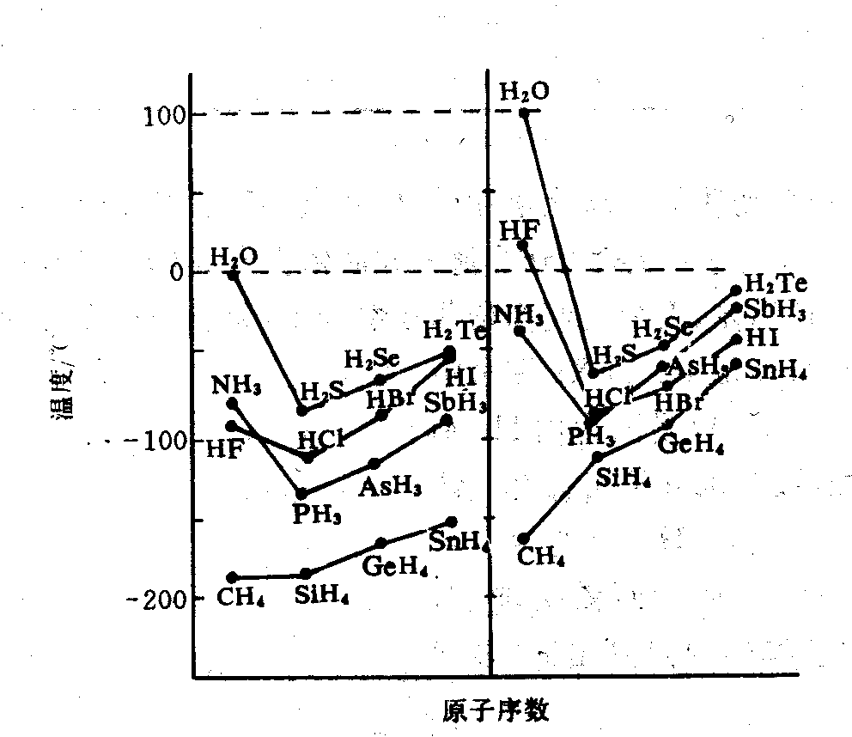
氢键形成对物质性质的影响
（1）对熔、沸点的影响
分子间有氢键，分子间结合力强，当这些物质熔化或气化时，除了要克服纯粹的分子间力外，还需提高温度用以破坏分子间的氢键，所以这些物质的熔点、沸点比同系列氢化物的高。
熔点 沸点
在氢化物中唯有NH₃、H₂O、HF的熔、沸点偏高，因为分子间有氢键，分子间结合力强，当其熔化或气化时，克服分子间的氢键。
氢化物的熔、沸点

Slide 82
分子内氢键一般会使熔点、沸点降低
解释：
O
O
NO₂
N
H
OH
O
NO₂
OH
96℃
114℃
熔点：
45℃
由于空间位阻，只能形成较小的缔合分子
形成分子间氢键，可形成缔合大分子，熔、沸点较高，在水中的溶解度大
形成分子内氢键，阻碍分子间氢键的形成，使熔、沸点降低，在水中的溶解度下降
（2）对溶解度的影响
在极性溶剂中，如果溶质分子与溶剂分子之间可以形成氢键，则溶质的溶解度增大。HF和NH₃在水中的溶解度比较大，就是这个缘故。

Slide 83
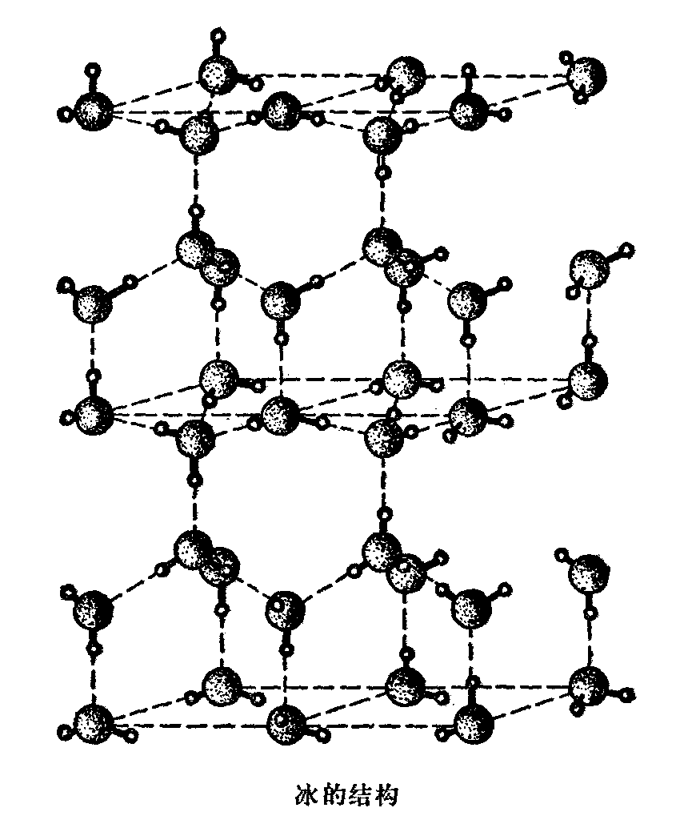
思考：
为什么冰会漂在水面上?(即为什么冰的密度比水小?)
冰是分子间氢键，由于分子必须按照氢键轴排列，所以它的排列不是最紧密排列，因此冰的密度比水小。

Slide 84
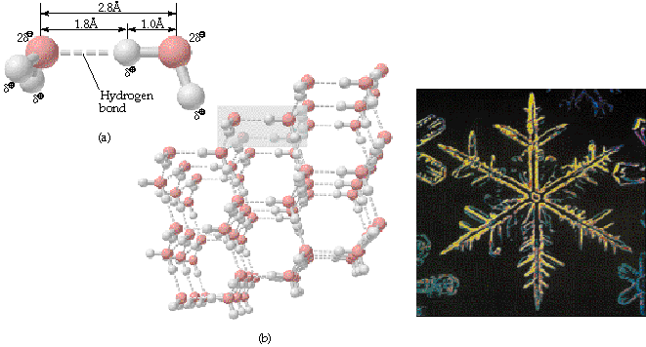

Slide 85
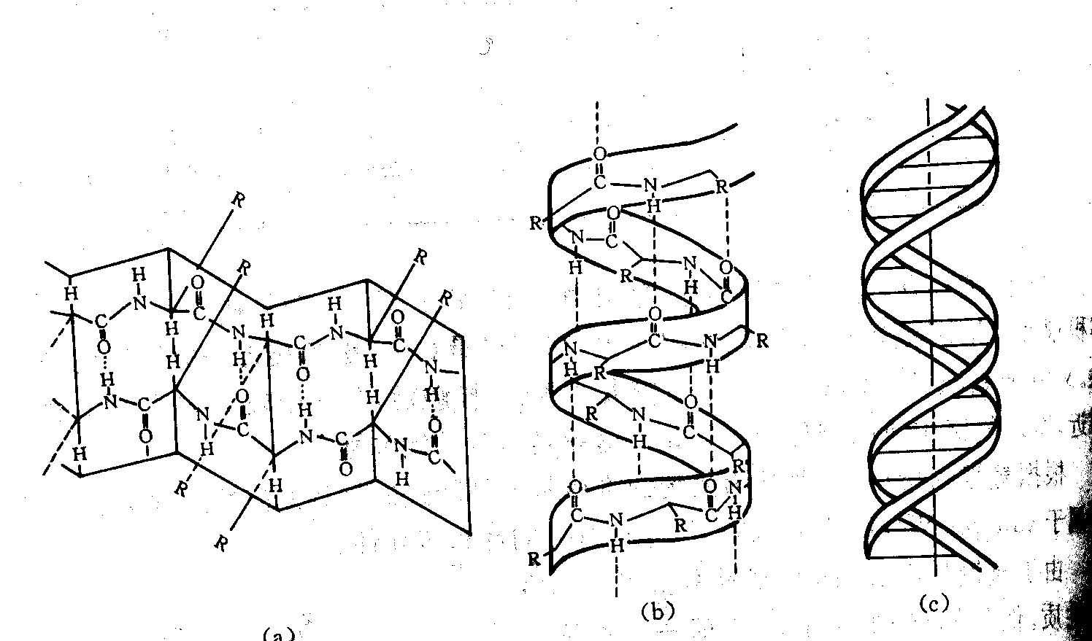
氢键对生命比水更重要：分子内、分子间存在大量氢键
蛋白质多肽折叠结构
蛋白质α-螺旋结构
DNA双螺旋结构

Slide 86
基本要求
离子键与离子的极化作用，离子的电子构型，离子的极化作用、离子的变形性及其对离子化合物性质的影响，离子晶体简介；共价键理论（包括配位键），共价键的形成、本质及特征，σ键、π键及Π键、配位键。用杂化轨道理论解释分子的空间构型；用价层电子对互斥理论推测分子的空间构型和杂化轨道类型；氢键、分子间力的类型及存在范围，影响共价化合物性质的因素，原子晶体及分子晶体简介；金属键及金属晶体简介，混合晶体简介。

Slide 87
作业
P322
思考题：2，12，16
习题： 2，6, 7, 8 （并说明杂化轨道类型）

Slide 88
思考题答案：
 | VP | 分子或离子空间构型 | 中心原子轨道杂化方式
NO₂⁻ | 3 | V形 | sp²
O₃ | 3 | V形 | sp²
SnCl₃⁻ | 4 | 三角锥形 | sp³
OF₂ | 4 | V形 | sp³
ICl₃ | 5 | T形 | sp³d
I₃⁻ | 5 | 直线性 | sp³d
XeF₅⁺ | 6 | 四棱锥形 | sp³d²
ICl₄⁻ | 6 | 四方形 | sp³d²

